Slide 1
مراجعة المكتسبات السابقة

Slide 2
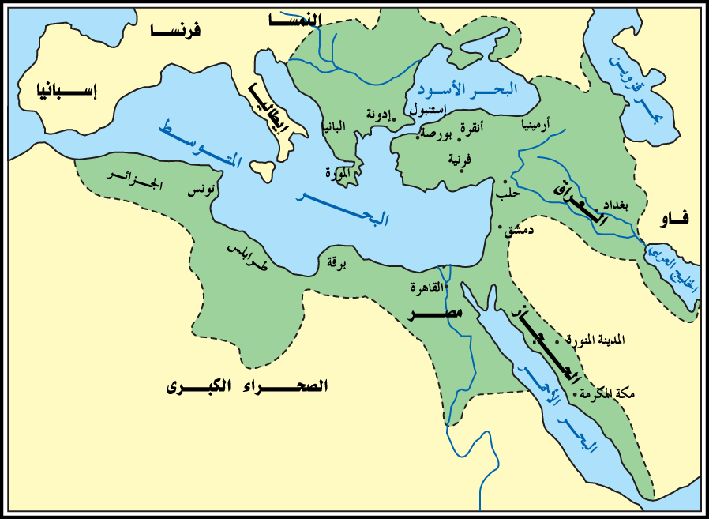

تهيئة الدرس:
خارطة تاريخية
من خلال دراستك في
المرحلة المتوسطة لأنواع
الخرائط البشرية..
مانوع الخارطة
؟ السابقة
مهارة الربط

Slide 3

لنكتشف عنوان الدرس سوياً
زرت أنا و والدي دولة تقع في الشرق الأوسط .. في موقع استراتيجي على القارة الاوروبية و الأسيوية
فُتحت القسطنطينية في عهد هذه الدولة
و تسمى اليوم اسطنبول
هل عرفتم اسم الدولة ؟
رائع... أحسنتم
أنها الدولة العثمانية
أسعد الله صباحكن بكل خير طالبات الصف الثاني متوسط
لدي سؤال تاريخي مميز لكّن !
سأختبر معلوماتكن الجغرافية فيه ايضاً
استراتيجية المفاهيم الكرتونية

Slide 4
الدولة العثمانية

Slide 5
أهداف الدرس:
* أن نحدد موطن العثمانيين و أصلهم
* أن نبين نشأة الدولة العثمانية

Slide 6


استراتيجية تحديد المواقعً
استناداً للمعلوماتنا الجغرافية في الحصص السابقة انظري الى الخارطة الجغرافية امامك .. حددي مع مجموعتك الموقع الذي ترجحن أن العثمانيين انطلقوا منه

Slide 7
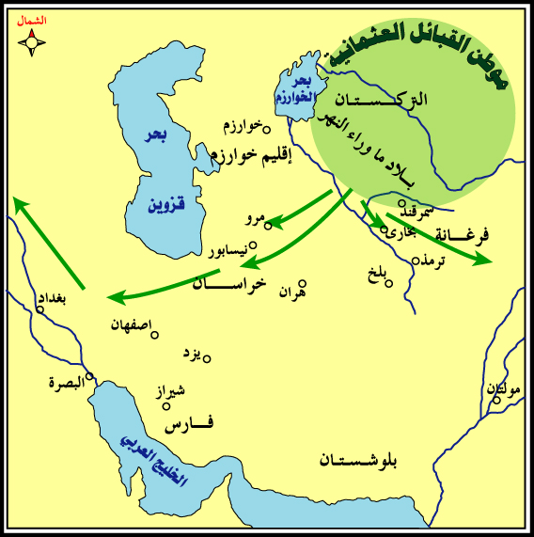
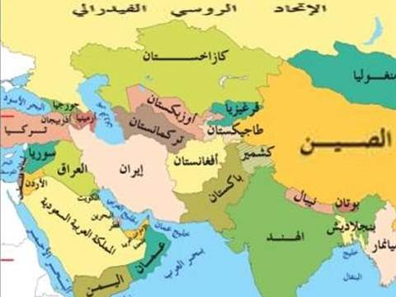
موطن العثمانيين و أصلهم

Slide 8
باستخدام استراتيجية الملاحظة و الكتابة الحلقية لنتعرف على نشأة الدولة العثمانية
https://ienbooks.t4edu.com/#/lesson/172

Slide 9
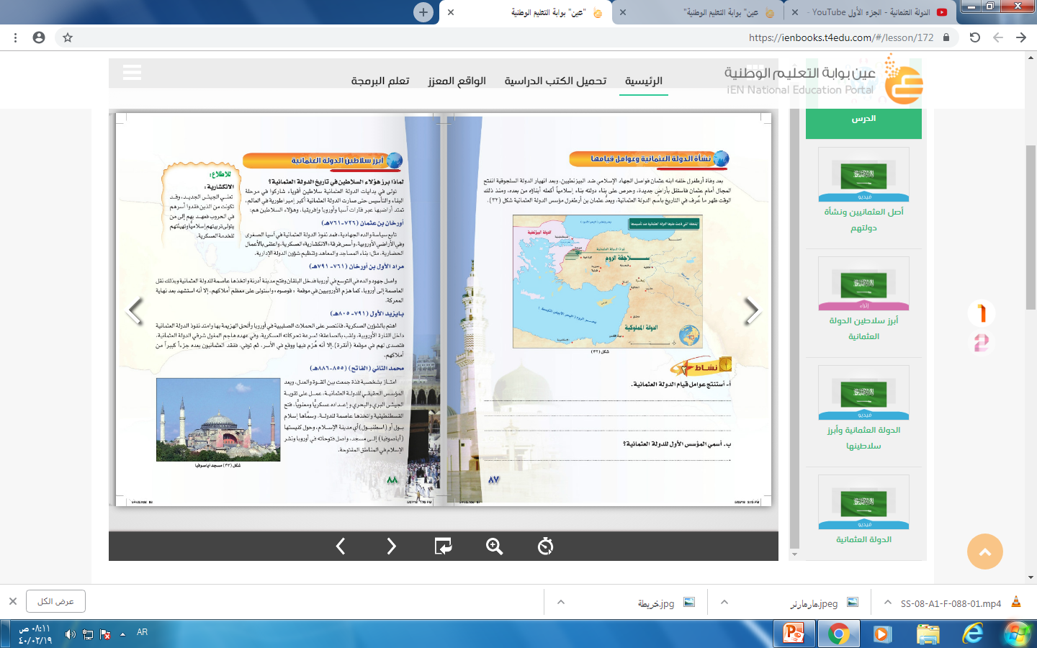
نشأة الدولة العثمانية

Slide 10
انتصار عثمان بن ارطغرل على البيزنطيين
انهيار الدولة السلجوقية
عثمان أرطغرل

Slide 11
استراتيجية مطلوب تاريخياً
على ورقة أبرز السلاطين العثمانيين ضعي السلطان العثماني المناسب أمام اعماله مستعينة بكتاب الطالبة ..
زمن النشاط دقيقتين

Slide 12
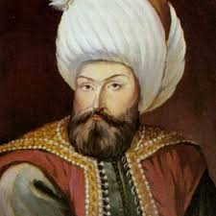
مــــطــلــوب
نبذة عنه:
1- يعتبر المؤسس الأول للدولة العثمانية
2- إليه تنسب الدولة العثمانية
الجواب
درجة مشاركة$
مكافأة بقيمة

Slide 13
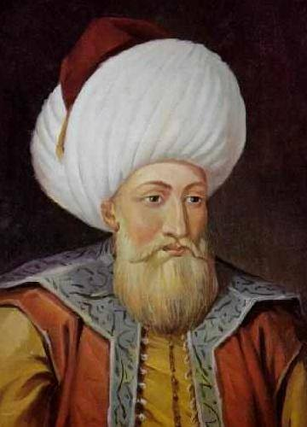
مــــطــلــوب
نبذة عنه:
1- مد نفوذ الدولة في أسيا الصغرى و أوروبا .
2- أسس فرقة الانكشارية العسكرية
3- اعتنى بالجوانب الحضارية
الجواب
درجة مشاركة0$
مكافأة بقيمة

Slide 14
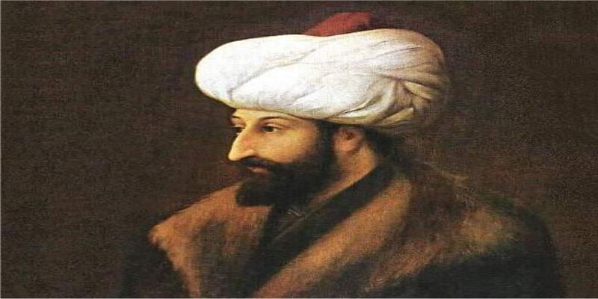
مــــطــلــوب
نبذة عنه:
1- المؤسس الحقيقي للدولة العثمانية
2- فتح القسطنطينية و اتخذها عاصمه و حول كنيستها إلى مسجد.
4- نشر الإسلام في المناطق المفتوحة
الجواب
درجة مشاركة $
مكافأة بقيمة

Slide 15
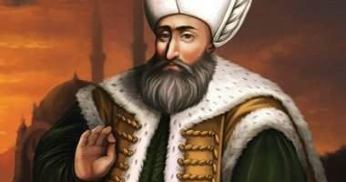
مــــطــلــوب
نبذة عنه:
1- آخر السلاطين الأقوياء
2- وصلت الدولة في عهده إلى فيينا عاصمة النمسا
3- وضع القوانين المنظمة لشؤون الدولة
الجواب
درجة مشاركة0$
مكافأة بقيمة

Slide 16
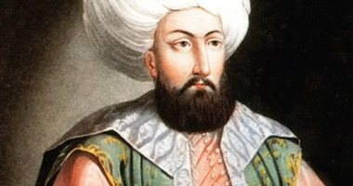
مــــطــلــوب
نبذة عنه:
1- اتجه العثمانيين في عهده إلى الاستيلاء على البلاد العربية
الجواب
درجة مشاركة$
مكافأة بقيمة

Slide 17
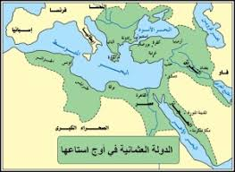
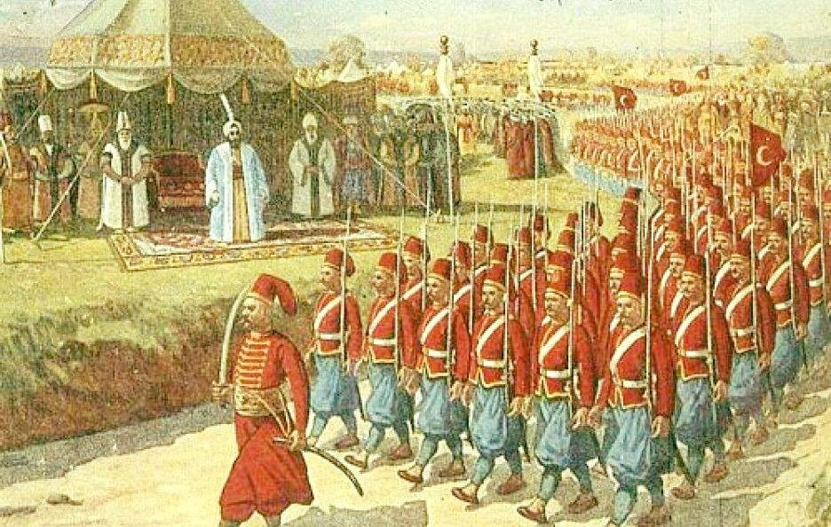
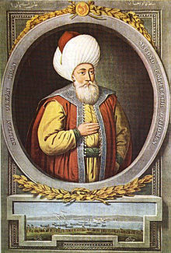
مفاهيم جديده:
ما المقصود بالانكشارية
1- في عهد أورخان

Slide 18
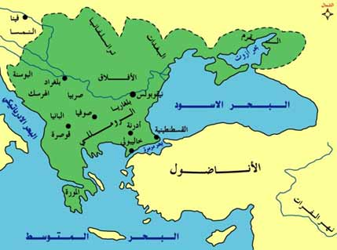
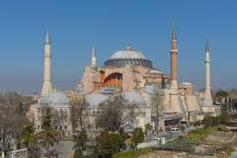
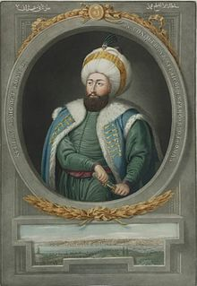
يعد المؤسس الحقيقي للدولة (عللي)
4- محمد الثاني-الفاتح

Slide 19

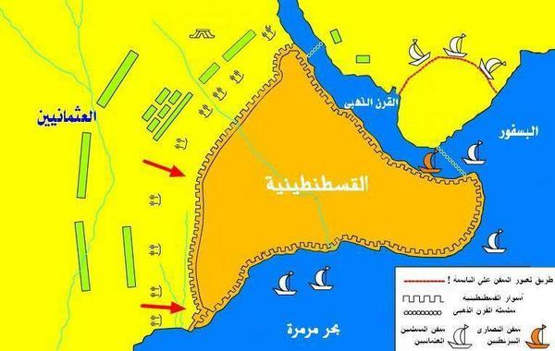
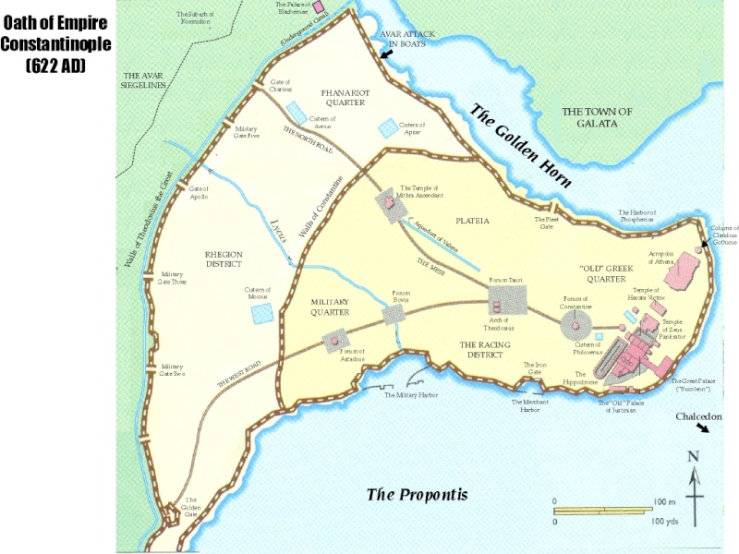
إثرائي

Slide 20
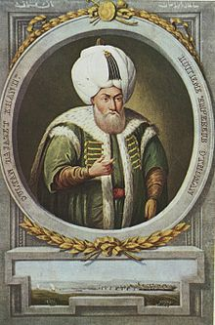
توقفت الفتوحات في عهده في أوروبا (؟؟؟)
5- سليم الأول

Slide 21
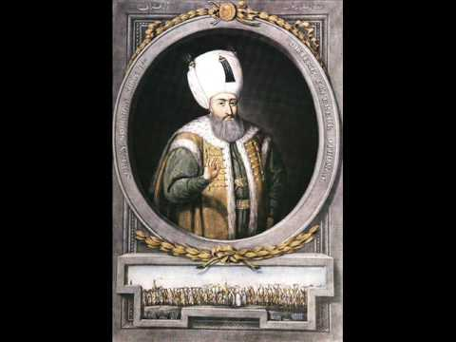
لماذا يلقب بالقانوني؟
6- سليمان الأول ( القانوني)

Slide 22
نشاط 3
أ- من المؤسس الحقيقي للدولة العثمانية ؟
ب- أسجل أطول هؤلاء السلاطين حكماً ؟

Slide 23
الواجب
ارجعي إلى مركز مصادر المعلومات في المدرسة و تعرفي على مظاهر الحكم العثماني في البلاد العربية

